Slide 1
Государственное областное казенное учреждение
«Государственный архив Новгородской области»
Докладчик: директор ГАНО
Костин Вадим Владимирович
Тема доклада:
«Удалённый доступ к архивным документам ГАНО»
Великий Новгород
24.06.2024

Slide 2
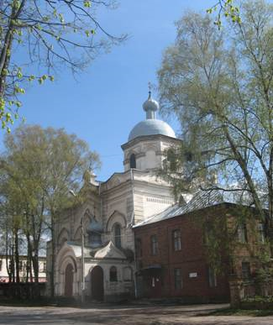
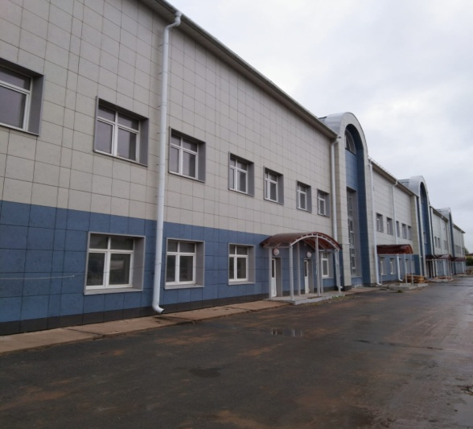
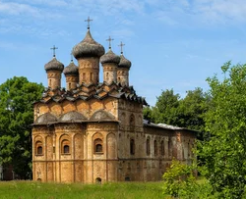
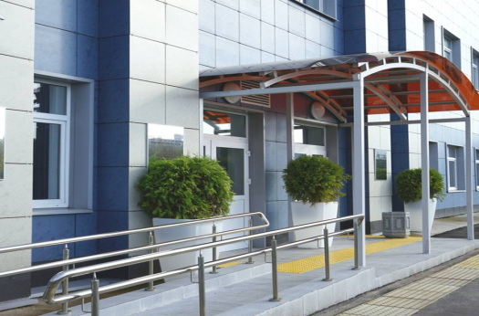
Государственный архив Новгородской области 02
Дата основания архива 24 июня 1919 г.
2023 г. переезд в новое здание
1923 – 2023 гг.
современные системы хранения
оборудованные рабочие места
выставочные пространства
актовый и конференц залы
зоны отдыха для сотрудников
Игуменский корпус Свято-Духова монастыря, собор Святого Духа и трапезная церкви Троицы
На 01.06.2024 г.
5298 фондов
оцифровано 4645 единиц хранения
521 бабина страхового фонда
1386432 единицы хранения
15160 фотодокументов фотоколлекции

Slide 3
Государственный архив Новгородской области
Государственный архив Новгородской области 03
2009 г. - начало работы по оцифровке документов и дел
2012 г. - введение базы данных (БД) под управлением программно-информационного комплекса (ПИК) «КАИСА-Архив»
конвертирование фондов ГАНО с БД «Архивный фонд»
редактирование, правка перенесённых фондов с БД «Архивный фонд»
внесение информации по описям дел фондов
прикрепление оцифрованных описей дел
внесение заголовков дел
прикрепление цифровых копий документов, дел
внесение новых фондов и информации по новым описям дел
2014 г. - работа по изготовлению цифровых копий описей дел фондов
2016 г.- работа по наполнению электронного каталога архивов НО
2021 г. - завершено прикрепление цифровых копий описей дел в БД ПИК «КАИСА-Архив»
На 01.06.2024 г. в БД ПИК «КАИСА-Архив» прикреплено 2037 цифровых копий документов, дел

Slide 4
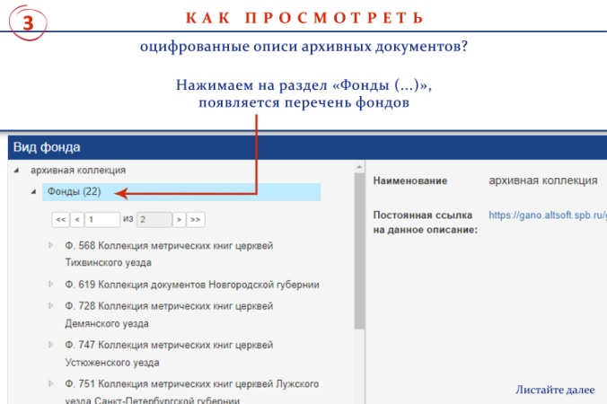
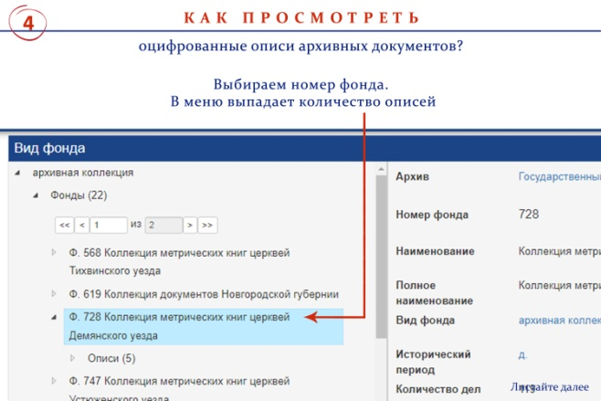
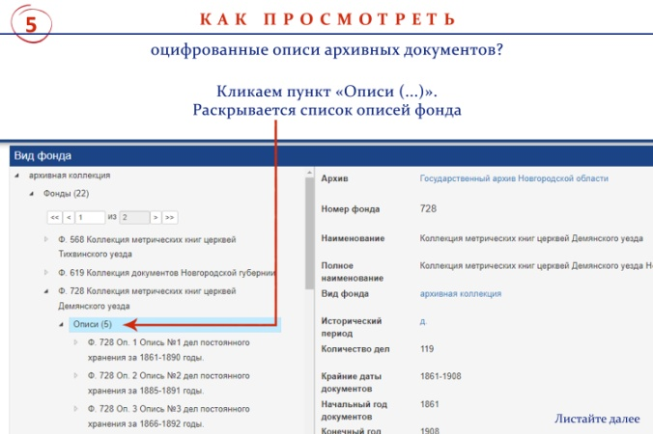
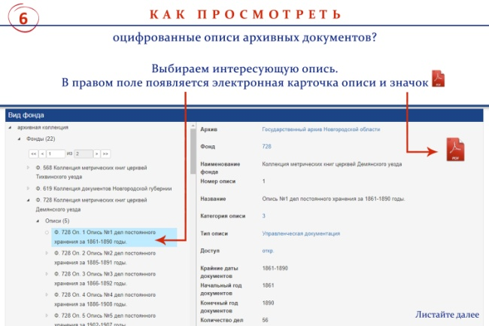
Государственный архив Новгородской области
Государственный архив Новгородской области 04
Электронный каталог
без регистрации
бесплатно
На 01.06.2024 г. более 2000 оцифрованных дел.
План 2024 г. 265 ед.хр. 82500 листов (в том числе 18 ОЦД ГАНО)

Slide 5
Государственный архив Новгородской области
Государственный архив Новгородской области 05
Электронный каталог
без регистрации
бесплатно

Slide 6
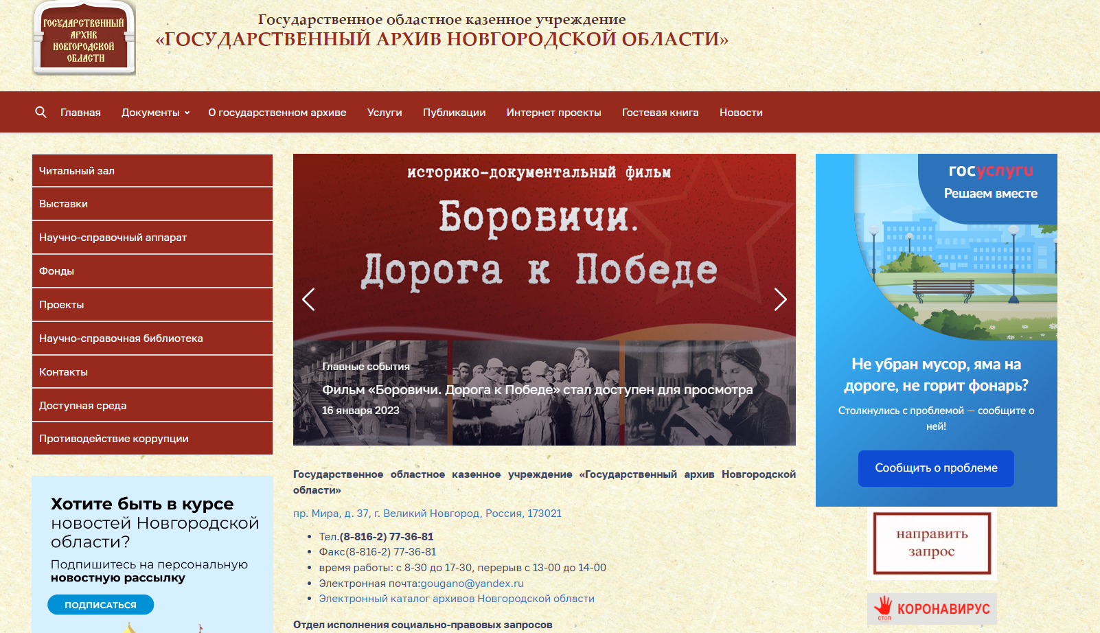
Государственный архив Новгородской области
Государственный архив Новгородской области 06
2016 г. на сайте ГАНО размещён прямой переход
к электронному каталогу
к оформлению запросов
к интернет-проектам

Slide 7
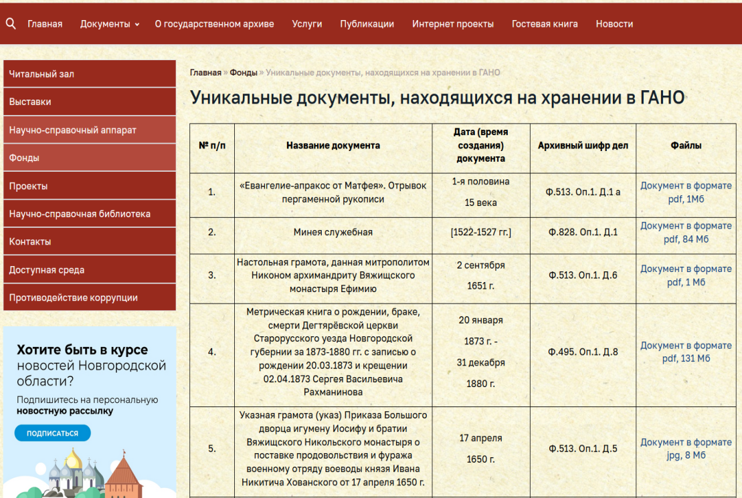
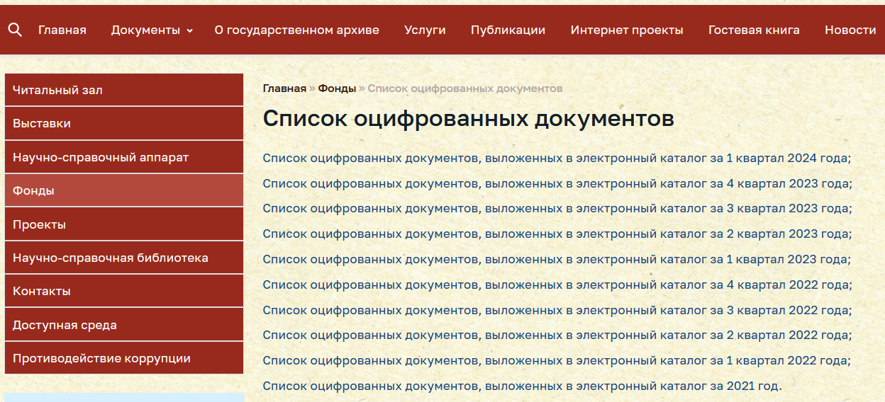
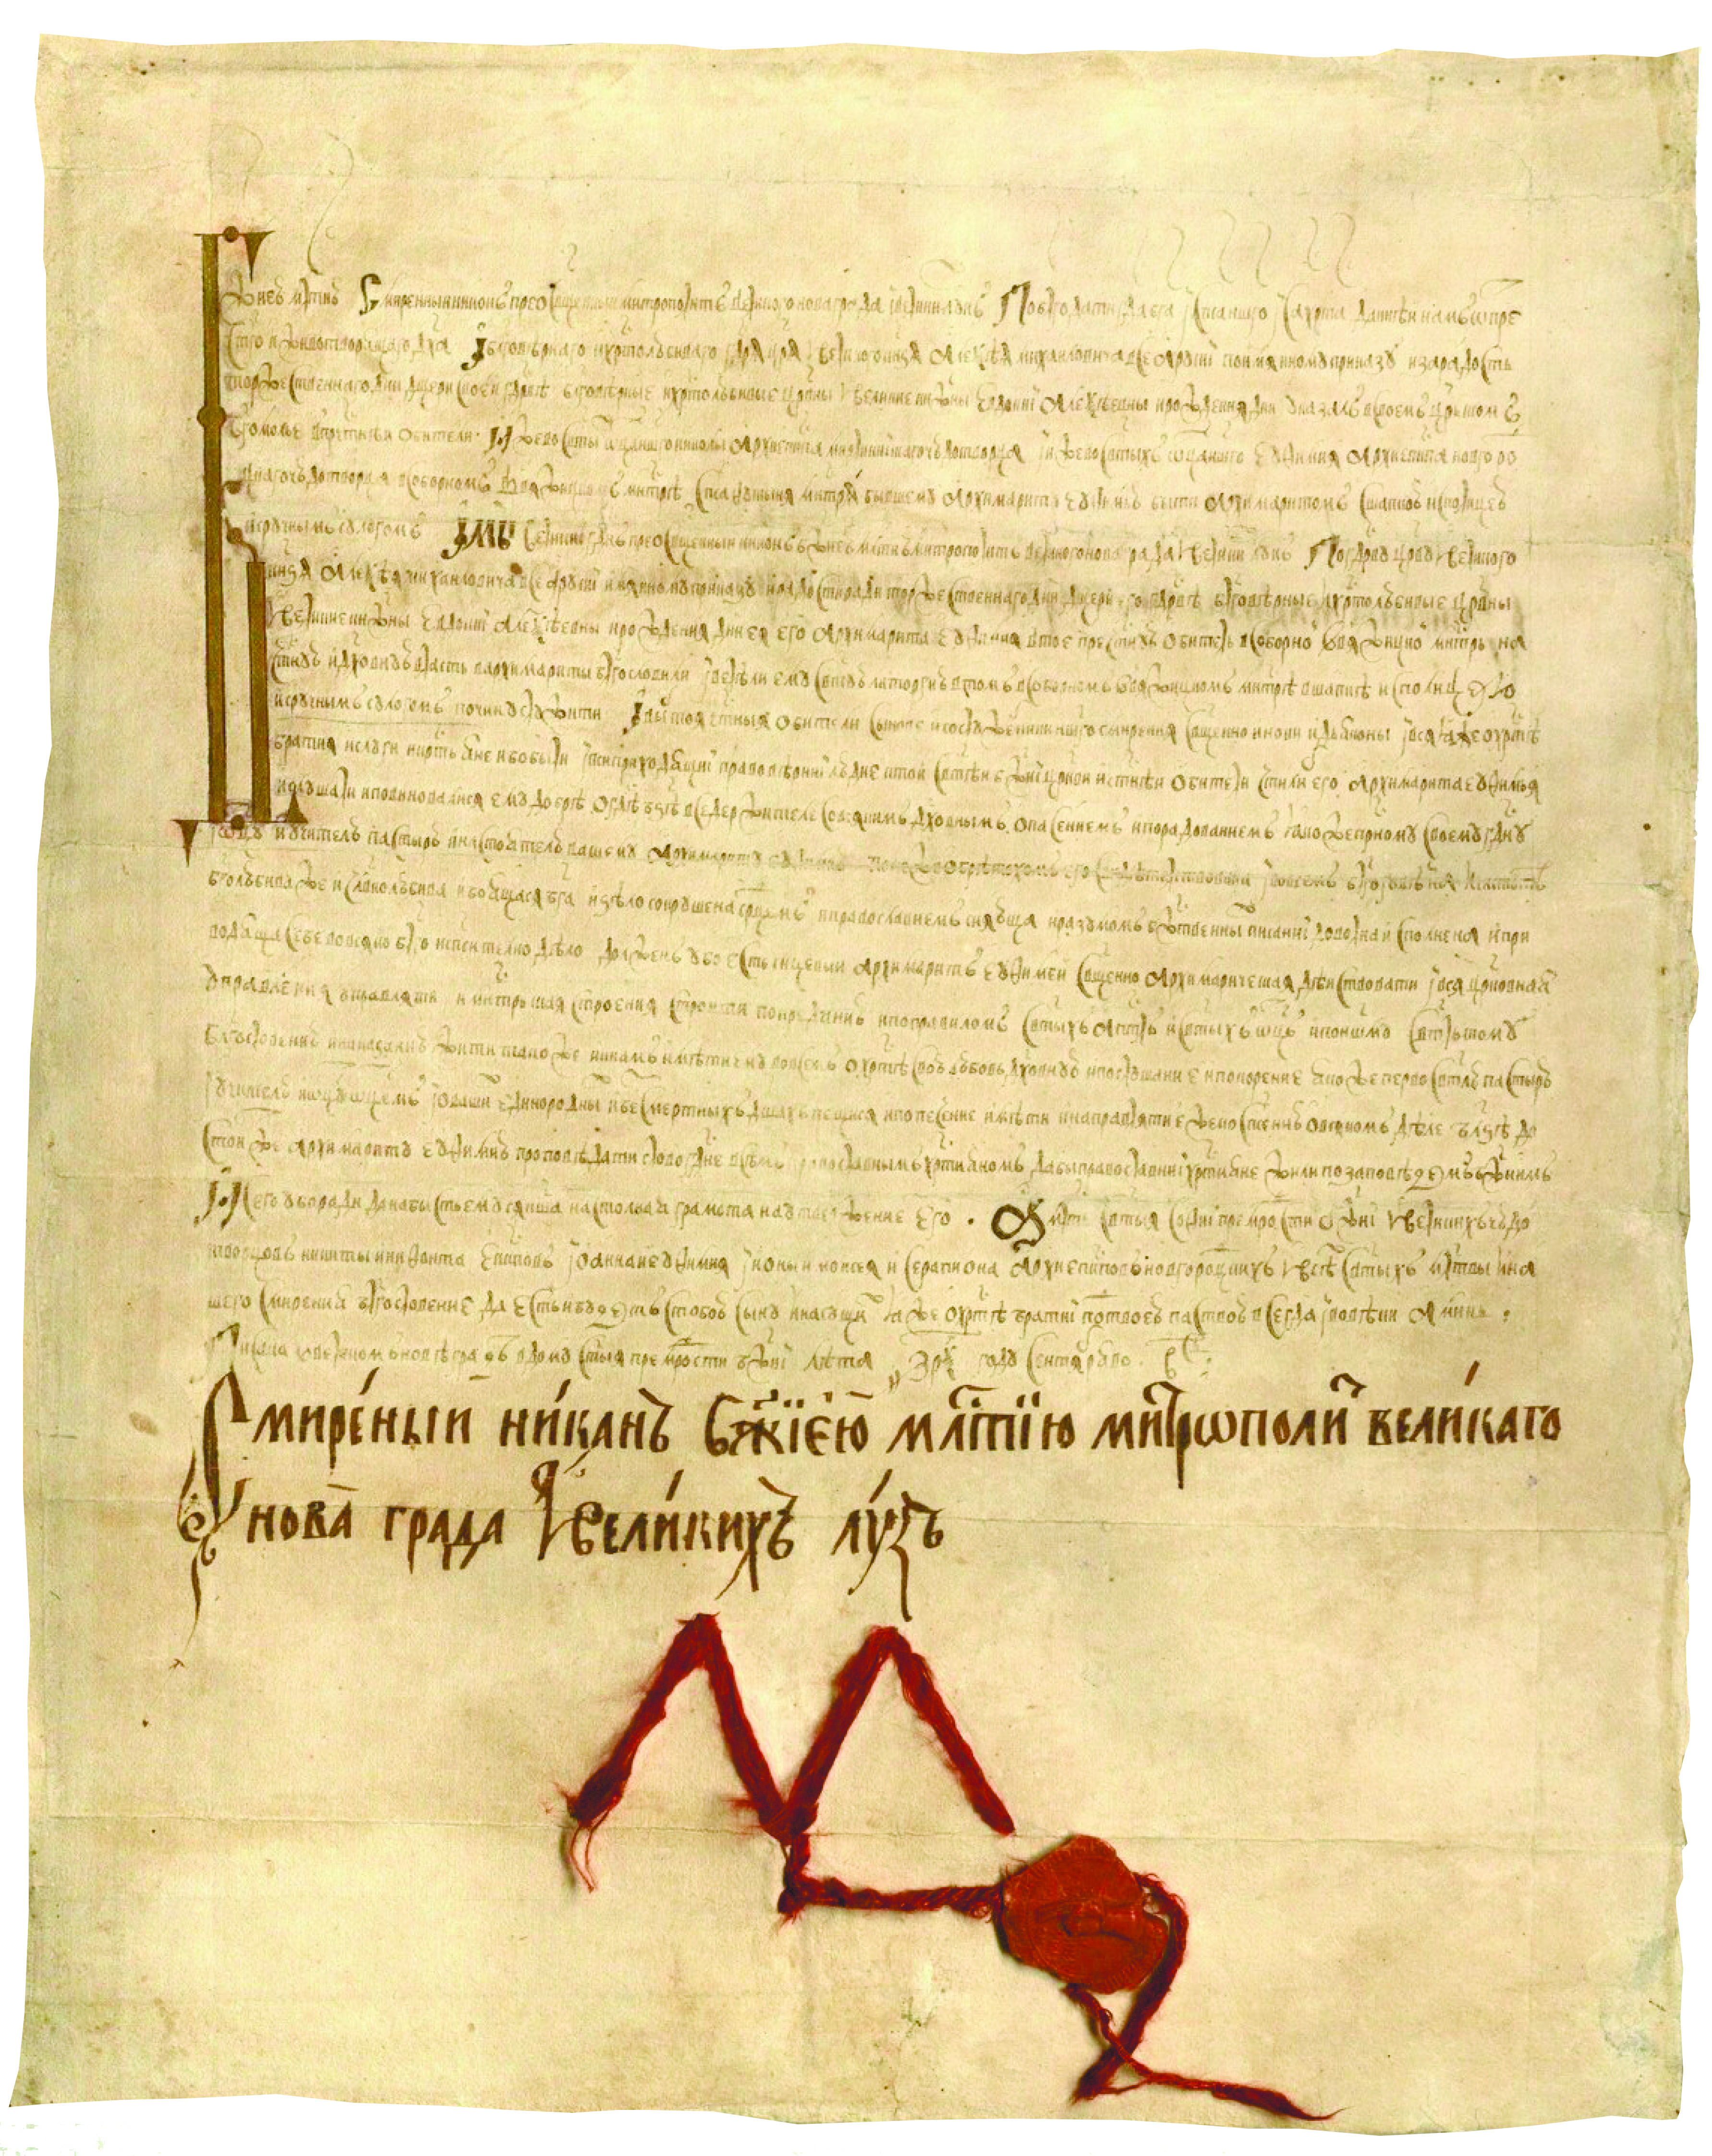
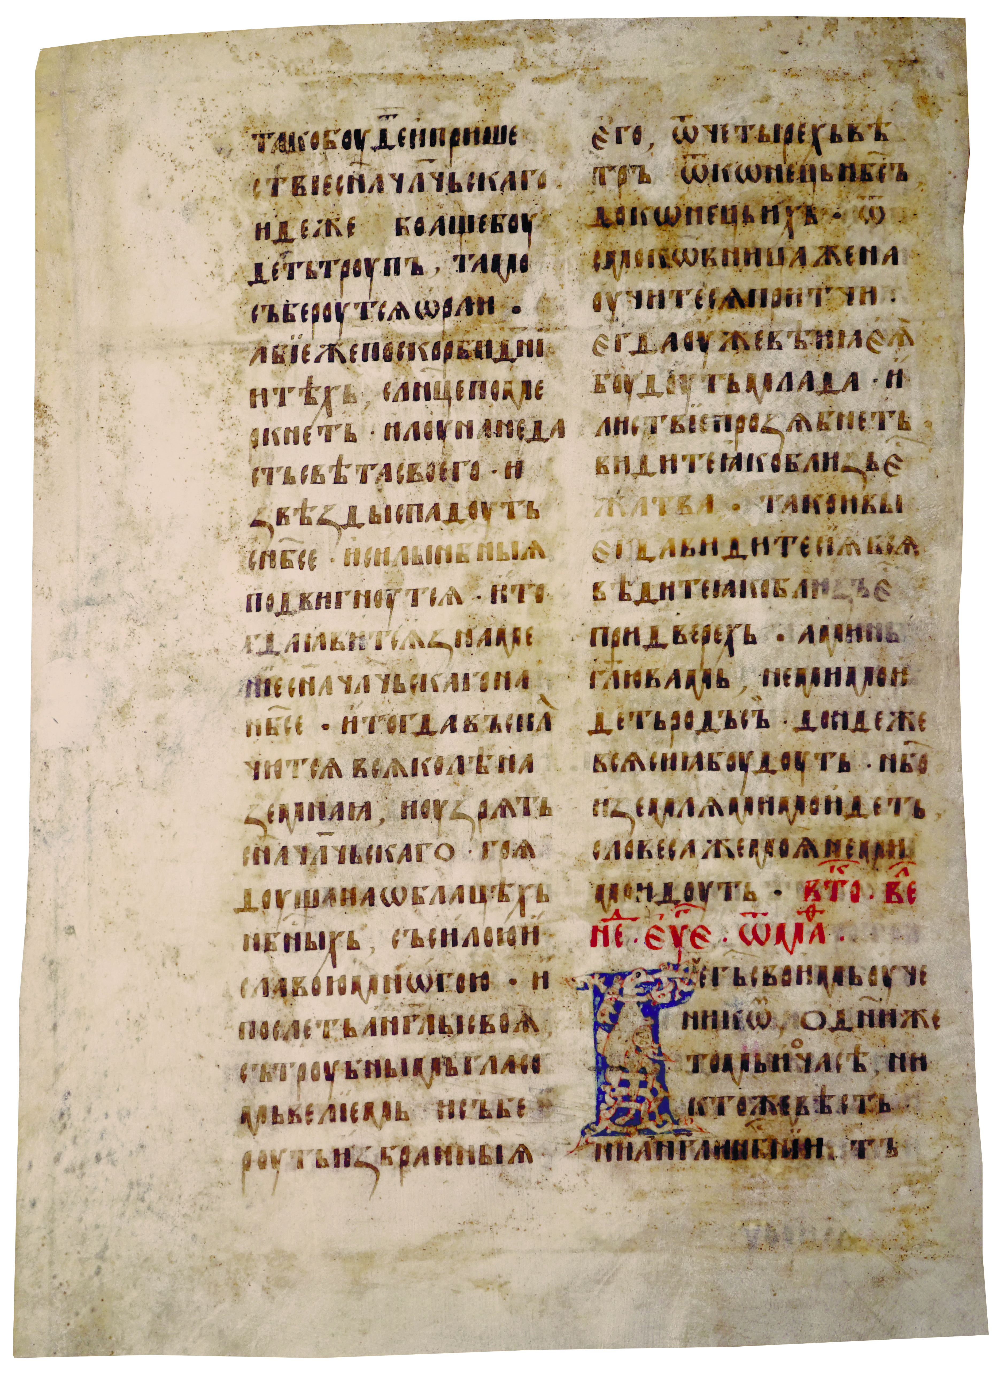
Государственный архив Новгородской области
Государственный архив Новгородской области 07
Раздел «Фонды»
информация об оцифрованных документах, делах, включенных в электронный каталог
26 уникальных документов
4 документа включены в Государственный реестр уникальных документов Архивного фонда Российской Федерации

Slide 8
Государственный архив Новгородской области
Государственный архив Новгородской области 08
Раздел «Выставки», «Интернет проекты»
доступ к электронным копиям выставочных документов
2023 г. – 10 выставочных проектов
2024 г. (план) – 11 выставочных проектов
на 01.06.2024 г. реализовано 19 выставочных проектов.

Slide 9
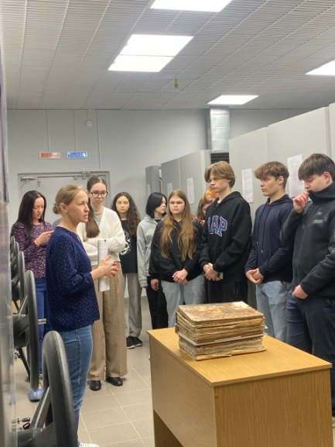
Государственный архив Новгородской области
Государственный архив Новгородской области 09
Раздел «Проекты»
Путь к исторической правде

Slide 10
Государственный архив Новгородской области
Государственный архив Новгородской области 10
Раздел «Публикации»

Slide 11
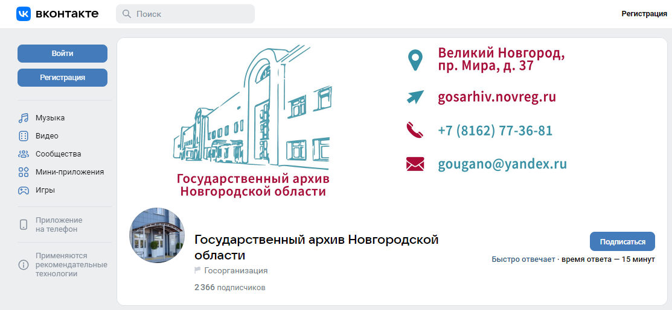
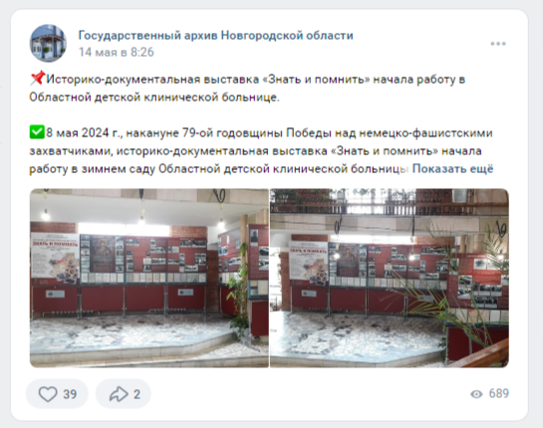
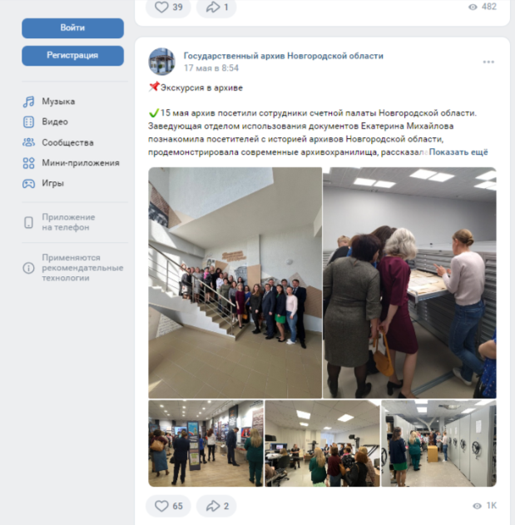
Государственный архив Новгородской области
Государственный архив Новгородской области 11
Архив в социальных сетях
официальная страница в «ВКонтакте»
https://vk.com/club134239267
официальная страница в «Одноклассники»
https://ok.ru/group/65653343518763

Slide 12
Государственный архив Новгородской области
Государственный архив Новгородской области 12
Спасибо за внимание!

